Slide 1
Мой край на карте Родины. Моя малая родина
На занятии продолжим знакомство со своей малой родиной. Будем учиться работать с физической картой России, находить на ней город Курск и Курскую область.

Slide 2
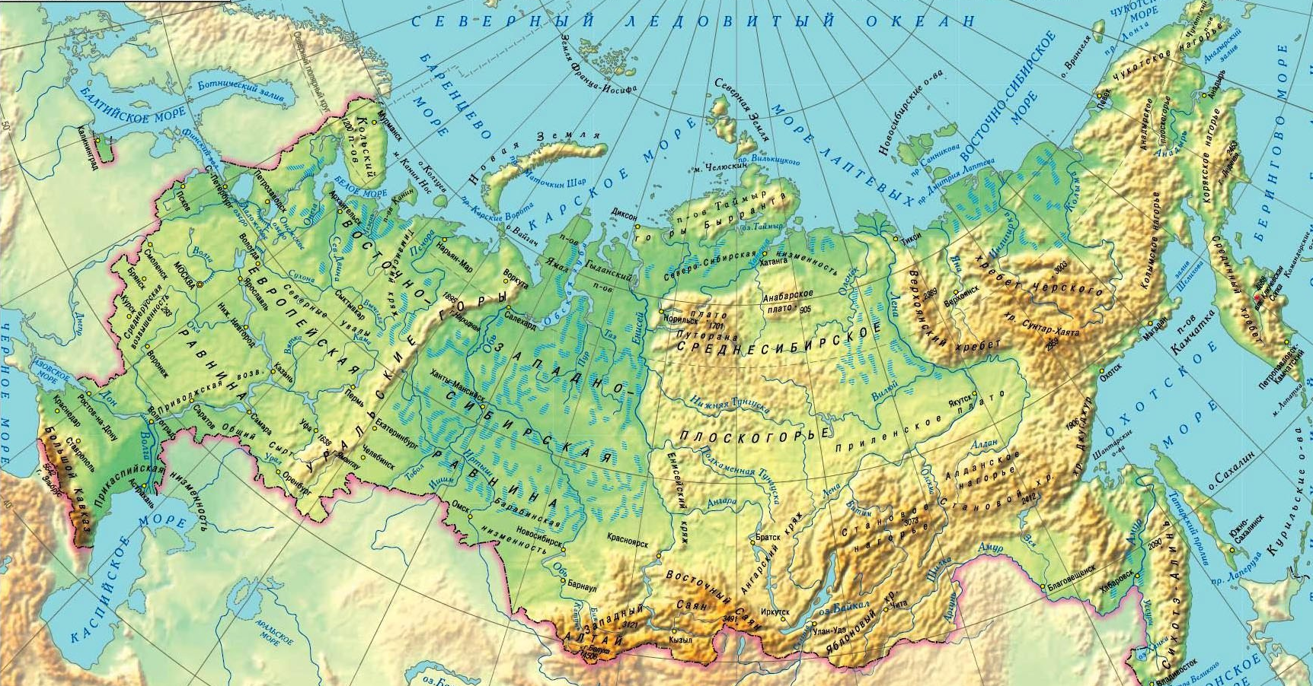
Найди на физической карте России город Курск.

Slide 3
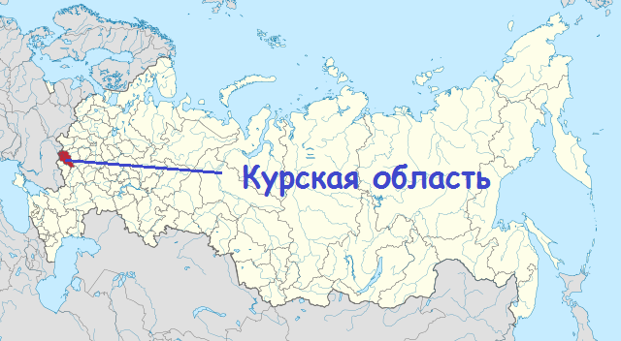
Запомни, где находится Курская область на карте России.

